Slide 1

CHÀO MỪNG QUÝ THẦY CÔ ĐẾN DỰGIỜ
MÔN: VẬT LÍ 9

Slide 2
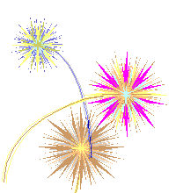
KIỂM TRA BÀI CŨ:

Slide 3
KIỂM
TRA
BÀI
CŨ
1.Nêu đặc điểm của thấu kính hội tụ.
2.Mô tả đường truyền của 3 tia sáng đặc biệt qua
thấu kính hội tụ.

Slide 4
1.Nêu đặc điểm của thấu kính hội tụ.
Trả lời:
- Thấu kính làm bằng vật liệu trong suốt (thủy tinh, nhựa…).
- Thấu kính hội tụ thường dùng có phần rìa mỏng hơn phần giữa.
- Một chùm tia tới song song với trục chính của thấu kính hội tụ cho chùm tia ló hội tụ tại tiêu điểm của thấu kính.

Slide 5
2.Mô tả đường truyền của 3 tia sáng đặc biệt qua thấu kính hội tụ.
Đường truyền của ba tia sáng đặc biệt qua thấu kính hội tụ:
+ Tia tới đến quang tâm thì tia ló tiếp tục truyền thẳng theo phương của tia tới.
Δ
O
F
F'
+ Tia tới song song với trục chính thì tia ló qua tiêu điểm.
Δ
O
F
F'
+ Tia tới qua tiêu điểm thì tia ló song song với trục chính.
Δ
O
F
F'

Slide 6

Bài 43:
ẢNH CỦA MỘT VẬT TẠO BỞI
THẤU KÍNH HỘI TỤ

Slide 7
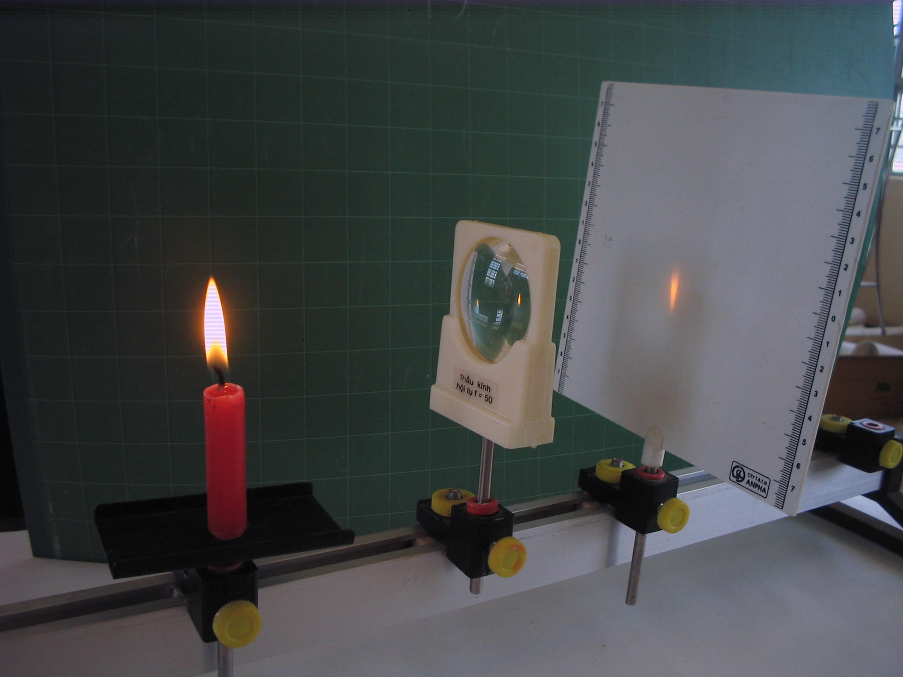
I. Đặc điểm của ảnh của một vật tạo bởi thấu kính hội tụ
1.Thí nghiệm: (SGK/116)

Slide 8
Quan sát thí nghiệm sau, lần lượt thảo luận nhóm điền vào bảng
Kết quả Vị trí vật |  | Khoảng cách từ vật đến thấu kính (d) | Đặc điểm của ảnh
 |  |  | Ảnh thật hay ảo ? | Cùng chiều hay ngược chiều so với vật ? | Lớn hơn hay nhỏ hơn vật ?
Ngoài khoảng tiêu cự (d > f) | 1 | Vật ở rất xa TK
 | 2 | d > 2f
 | 3 | d = 2f
 | 4 | f < d < 2f
Trong khoảng tiêu cự (d < f) | 5 | d < f

Slide 9
a) Đặt vật ngoài khoảng tiêu cự (d > f)
Đặt vật ở rất xa thấu kính:
F
●
F’
●
Δ
d
F
O
F’
f
f
 Ảnh thật, ngược chiều và nhỏ hơn vật, có vị trí cách thấu kính một khoảng bằng tiêu cự.

Slide 10
a) Đặt vật ngoài khoảng tiêu cự (d > f)
Đặt vật cách thấu kính một khoảng d > 2f:
F
●
F’
●
Δ
F
F’
O
d > 2f
 Ảnh thật, ngược chiều với vật và nhỏ hơn vật.

Slide 11
a) Đặt vật ngoài khoảng tiêu cự (d > f)
Đặt vật cách thấu kính một khoảng d = 2f:
F
●
F’
●
Δ
F
F’
O
d = 2f
 Ảnh thật, ngược chiều với vật và lớn bằng vật.

Slide 12
a) Đặt vật ngoài khoảng tiêu cự (d > f)
Dịch chuyển vật lại gần thấu kính cách thấu kính một khoảng f < d < 2f:
F
●
F’
●
Δ
F
F’
O
f
d
 Ảnh thật, ngược chiều với vật và lớn hơn vật.

Slide 13

b) Đặt vật trong khoảng tiêu cự (d < f)
Dịch chuyển vật lại gần thấu kính cách thấu kính một khoảng d < f:
F
●
F’
●
Δ
F
F’
O
d
f
 Ảnh không hứng được trên màn, ảnh này là ảnh ảo, cùng chiều với vật và lớn hơn vật.

Slide 14
2. Nhận xét:
Kết quả Vị trí vật |  | Khoảng cách từ vật đến thấu kính (d) | Đặc điểm của ảnh
 |  |  | Ảnh thật hay ảo ? | Cùng chiều hay ngược chiều so với vật ? | Lớn hơn hay nhỏ hơn vật ?
Ngoài khoảng tiêu cự (d > f)
1
Vật ở rất xa TK
Ảnh thật
Ngược chiều
Nhỏ hơn vật
2
d > 2f
Ảnh thật
Ngược chiều
Nhỏ hơn vật
3
d = 2f
Ảnh thật
Ngược chiều
Lớn bằng vật
4
f < d < 2f
Ảnh thật
Ngược chiều
Lớn hơn vật
Lớn hơn
vật
Trong khoảng tiêu cự (d < f)
5
Cùng chiều
d < f
Ảnh ảo

Slide 15

KẾT LUẬN:
Vật đặt ngoài khoảng tiêu cự cho ảnh thật, ngược chiều với vật. Khi vật đặt rất xa thấu kính thì ảnh thật có vị trí cách thấu kính một khoảng bằng tiêu cự.
Vật đặt trong khoảng tiêu cự cho ảnh ảo, lớn hơn vật và cùng chiều với vật.
CHÚ Ý
Một điểm sáng nằm trên trục chính thì ảnh cũng nằm trên trục chính. Nếu điểm này ở rất xa thấu kính thì cho ảnh tại tiêu điểm của thấu kính. Khi đó, chùm tia phát ra từ điểm sáng này chiếu tới mặt thấu kính được coi là chùm song song với trục chính của thấu kính.
Vật đặt vuông góc với trục chính của thấu kính cho ảnh cũng vuông góc với trục chính.

Slide 16
II. Cách dựng ảnh
1.Dựng ảnh của điểm sáng S tạo bởi thấu kính hội tụ
Cách dựng: Từ điểm sáng S dựng 2 trong 3 tia đặc biệt đến TK, giao điểm của 2 tia ló là ảnh S’ của S.
S.
I
S.
I
Δ
F’
Δ
O
F’
F
O
F
S’
K
S’

Slide 17
Cách dựng: Từ điểm sáng S dựng 2 trong 3 tia đặc biệt đến TK, giao điểm của 2 tia ló là ảnh S’ của S.
S’
K
S’
S .
I
S.
I
Δ
F’
Δ
F’
F
O
F
O

Slide 18
2.Dựng ảnh của một vật sáng AB tạo bởi thấu kính hội tụ
Cách dựng ảnh A’B’ của vật sáng AB :
- B1: Dựng B’ là ảnh của điểm B.
- B2: Hạ B’A’ vuông góc với trục chính tại A’ => A’B’ là ảnh của AB.
a) Trường hợp 1: Vật đặt ngoài khoảng tiêu cự (d > 2f)
(C5: f = 12cm; d = 36cm)
B
I
Δ
A/
▪
▪
A
F
O
F/
B/
Ảnh A’B’ là ảnh thật, ngược chiều và nhỏ hơn vật.

Slide 19
b)Trường hợp2:Vật đặt ngoài khoảng tiêu cự (d = 2f)
B
I
Δ
A/
▪
▪
A
F
O
F/
B/
Ảnh A’B’ là ảnh thật, ngược chiều và lớn bằng vật.

Slide 20
c)Trường hợp3:Vật đặt ngoài khoảng tiêu cự (f < d < 2f)
B
I
Δ
F/
A/
▪
▪
A
O
F
B/
Ảnh A’B’ là ảnh thật, ngược chiều và lớn hơn vật.

Slide 21
d) Trường hợp 4: Vật đặt trong khoảng tiêu cự (d < f)
B’
C5: (f = 12cm; d = 8cm)
B
I
Δ
F/
▪
A
O
▪
A’
F
Ảnh A’B’ là ảnh ảo, cùng chiều và lớn hơn vật.

Slide 22
e)Trường hợp 5:Vật đặt tại tiêu điểm (d = f)
B
I
Δ
▪
▪
A ≡
F
O
F/
Không thu được ảnh A’B’, ảnh ở vô cực (nằm rất xa thấu kính).

Slide 23
Cách dựng ảnh
Dựng ảnh của một điểm sáng (ngoài trục chính d > f)
Dựng ảnh của một vật sáng AB
+ A ∈ trục chính
+ AB ⊥ trục chính
+ Vẽ 2 tia tới đặc biệt
dựng 2 tia ló tương ứng
giao điểm của 2 tia ló là ảnh của điểm sáng.
+ Dựng ảnh của điểm B.
+ Từ B’ dựng B’A’ ⊥ trục chính

Slide 24
III. Vận dụng:
C6.
B
I
AB = h = 1cm
OA = d = 36cm
OF=OF’= f = 12cm
A’B’ = h’=? cm
F’
A’
A
F
0
B’
Mà OI = AB
(1)
(2)
A’O = 18cm , A’B’ = h’ = 0,5cm

Slide 25

B’
C6.
AB = h = 1cm
OA = d = 8cm
OF=OF’= f = 12cm
A’B’ = h’=? cm
I
B
A’
A
F
O
F’
(1)
(2)
Mà OI = AB
A’O = 24cm , A’B’ = h’ = 3cm

Slide 26
HƯỚNG DẪN VỀ NHÀ
* Học bài.
* Đọc “Có thể em chưa biết”.
* Làm bài tập C7 trong SGK và bài tập 42-43.1 => 42-43.4 SBT.
* Nghiên cứu trước bài 44, 45.

Slide 27
BÀI HỌC KẾT THÚC
XIN CHÂN THÀNH CẢM ƠN!

Slide 28

BÀI HỌC ĐẾN ĐÂY KẾT THÚC
CẢM ƠN CÁC EM HỌC SINH
CHÚC CÁC EM CÓ MỘT NĂM HỌC ĐẠT KẾT QUẢ TỐT

